Slide 1
11 de enero al 5 de febrero

Slide 2
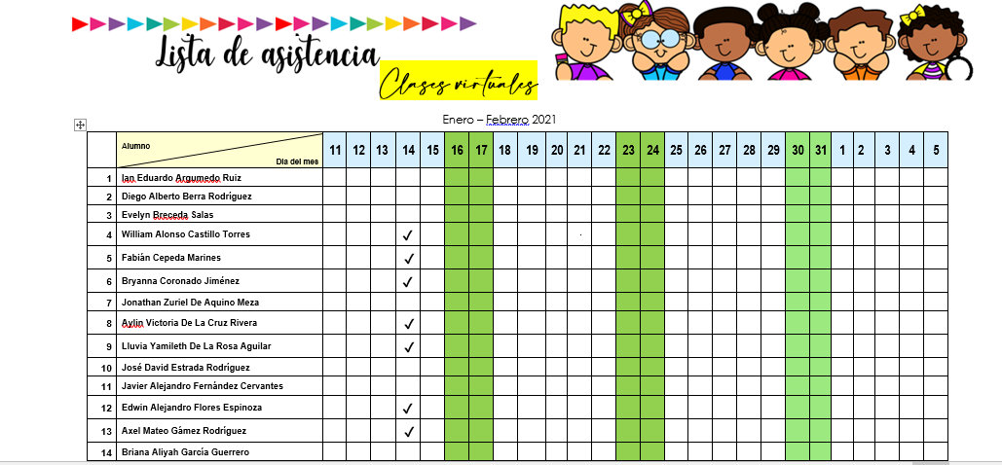
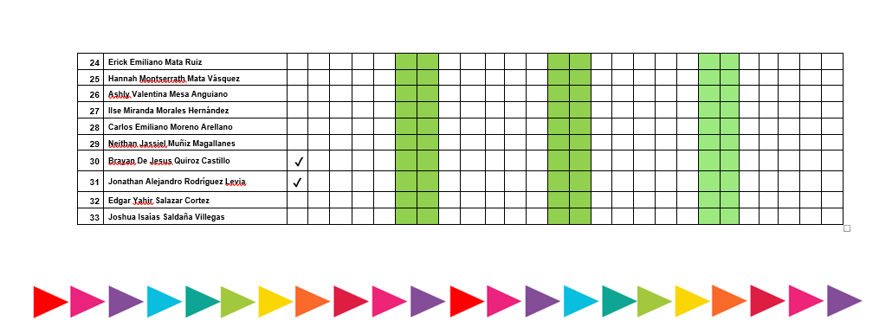
Semana 18

Slide 3
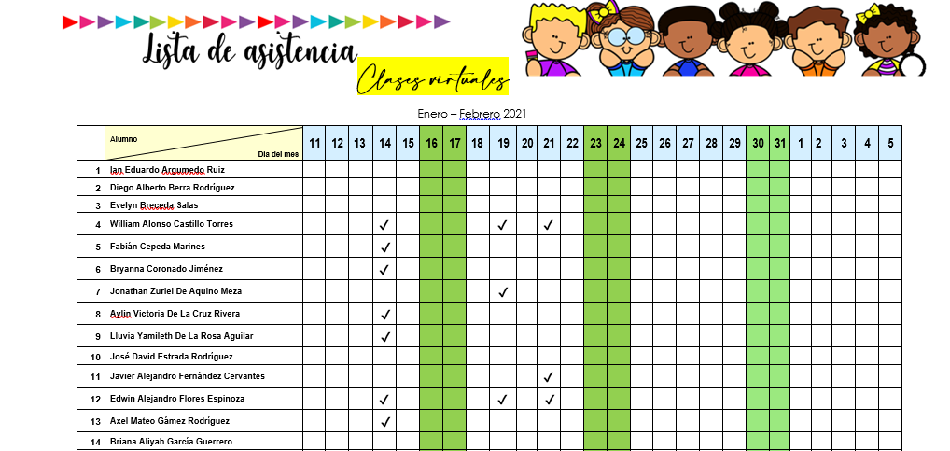
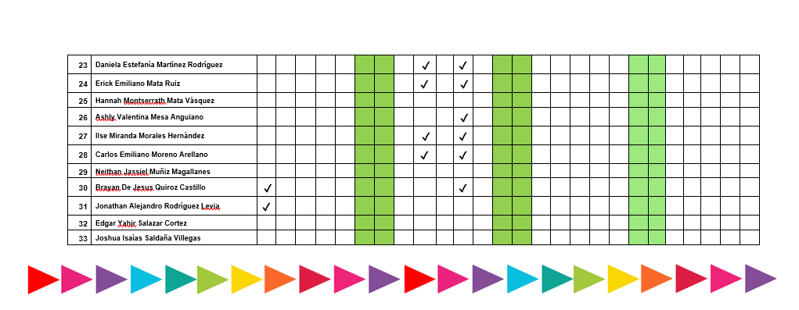
Semana 19

Slide 4
Alumno
Ian Eduardo

Slide 5
Alumno
Diego Alberto

Slide 6
Alumna
Evelyn Breceda

Slide 7
Alumno
William Alonso

Slide 8
PRIMERA SEMANA
Evaluación Continua
Alumno: William Alonso Castillo Torres |  |  | Fecha: 14/01/2021
Campo formativo/área de desarrollo: Pensamiento matemático
Organizador curricular 1: Número, álgebra y variación | Organizador curricular 2: Numero
Aprendizaje esperado: Resuelve problemas a través del conteo y con acciones sobre las colecciones.
Indicadores |  | Logrado |  | Proceso
Hace uso de los principios de conteo |  | ✔
Resuelve problemas de razonamiento |  | ✔
Da solución a problemas de adición |  | ✔
Resuelve problemas con un numero mayor a 20 |  | ✔
Describe el proceso del alumno Durante las actividades trabaja con diversidad estrategias para resolver problemáticas relacionadas con el conteo contando colecciones mayores a 20

Slide 9
SEGUNDA SEMANA
Evaluación Continua
Alumno: William Alonso Castillo Torres |  |  | Fecha: 19/01/2021
Campo formativo/área de desarrollo: Lenguaje y comunicación
Organizador curricular 1: Participación social | Organizador curricular 2: Producción e interpretación de una diversidad de textos cotidianos
Aprendizaje esperado: Interpreta instructivos, cartas, recados y señalamientos
Indicadores |  | Logrado |  | Proceso
Interpreta instructivos sin dificultad |  | ✔
Realiza lo que se indica |  | ✔
Entiende lo que se quieren dar a conocer |  | ✔
Reconoce su funcionalidad |  | ✔
Describe el proceso del alumno Reconoce la funcionalidad de diversos tipos de texto y es capaz de interpretarlos

Slide 10
SEGUNDA SEMANA
Evaluación Continua
Alumno: William Alonso Castillo Torres |  |  | Fecha: 21/01/2021
Campo formativo/área de desarrollo: Pensamiento matemático
Organizador curricular 1: Número, álgebra y variación | Organizador curricular 2: Número
Aprendizaje esperado: Identifica algunas relaciones de equivalencia entre monedas de $1, $2, $5 y $10 en situaciones reales o ficticias de compra y venta
Indicadores |  | Logrado |  | Proceso
Identifica las diferentes monedas que existen |  | ✔
Conoce como se tiene que pagar con monedas de un solo valor |  | ✔
Realiza relaciones de equivalencia entre monedas de valores distintos |  |  |  | ✔
Reconoce su funcionalidad |  | ✔
Describe el proceso del alumno Identifica las monedas de diferente denominación, así como sus equivalencias poniéndolo en practica

Slide 11
Alumno
Fabián Cepeda

Slide 12
PRIMERA SEMANA
Evaluación Continua
Alumno: Fabián Cepeda Marines |  |  | Fecha: 14/01/2021
Campo formativo/área de desarrollo: Pensamiento matemático
Organizador curricular 1: Número, álgebra y variación | Organizador curricular 2: Numero
Aprendizaje esperado: Resuelve problemas a través del conteo y con acciones sobre las colecciones.
Indicadores |  | Logrado |  | Proceso
Hace uso de los principios de conteo |  | ✔
Resuelve problemas de razonamiento |  |  |  | ✔
Da solución a problemas de adición |  |  |  | ✔
Resuelve problemas con un numero mayor a 20 |  |  |  | ✔
Describe el proceso del alumno Al brindar acompañamiento el alumno resuelve problemas que se les presentan los cuales están asociados al conteo.

Slide 13
Alumna
Bryanna Coronado

Slide 14
PRIMERA SEMANA
Evaluación Continua
Alumno: Bryanna Coronado Jiménez |  |  | Fecha: 14/01/2021
Campo formativo/área de desarrollo: Pensamiento matemático
Organizador curricular 1: Número, álgebra y variación | Organizador curricular 2: Numero
Aprendizaje esperado: Resuelve problemas a través del conteo y con acciones sobre las colecciones.
Indicadores |  | Logrado |  | Proceso
Hace uso de los principios de conteo |  | ✔
Resuelve problemas de razonamiento |  |  |  | ✔
Da solución a problemas de adición |  | ✔
Resuelve problemas con un numero mayor a 20 |  |  |  | ✔
Describe el proceso del alumno Al brindar acompañamiento el alumno resuelve problemas que se les presentan los cuales están asociados al conteo.

Slide 15
Alumno
Jonathan Zuriel

Slide 16
SEGUNDA SEMANA
Evaluación Continua
Alumno: Jonathan Zuriel De Aquino Meza |  |  | Fecha: 19/01/2021
Campo formativo/área de desarrollo: Lenguaje y comunicación
Organizador curricular 1: Participación social | Organizador curricular 2: Producción e interpretación de una diversidad de textos cotidianos
Aprendizaje esperado: Interpreta instructivos, cartas, recados y señalamientos
Indicadores |  | Logrado |  | Proceso
Interpreta instructivos sin dificultad |  | ✔
Realiza lo que se indica |  | ✔
Entiende lo que se quieren dar a conocer |  | ✔
Reconoce su funcionalidad |  | ✔
Describe el proceso del alumno Reconoce la funcionalidad de diversos tipos de texto y es capaz de interpretarlos

Slide 17
Alumna
Aylin Victoria

Slide 18
PRIMERA SEMANA
Evaluación Continua
Alumno: Aylin Victoria De La Cruz Rivera |  |  | Fecha: 14/01/2021
Campo formativo/área de desarrollo: Pensamiento matemático
Organizador curricular 1: Número, álgebra y variación | Organizador curricular 2: Numero
Aprendizaje esperado: Resuelve problemas a través del conteo y con acciones sobre las colecciones.
Indicadores |  | Logrado |  | Proceso
Hace uso de los principios de conteo |  | ✔
Resuelve problemas de razonamiento |  | ✔
Da solución a problemas de adición |  | ✔
Resuelve problemas con un numero mayor a 20 |  |  |  | ✔
Describe el proceso del alumno Durante las actividades se le apoya con un ejemplo de solución y logra resolver la problemática pero poco intenta por resolverla haciendo uso de otra acción.

Slide 19
Alumna
Lluvia Yamileth

Slide 20
PRIMERA SEMANA
Evaluación Continua
Alumno: Lluvia Yamileth De La Rosa Aguilar |  |  | Fecha: 14/01/2021
Campo formativo/área de desarrollo: Pensamiento matemático
Organizador curricular 1: Número, álgebra y variación | Organizador curricular 2: Numero
Aprendizaje esperado: Resuelve problemas a través del conteo y con acciones sobre las colecciones.
Indicadores |  | Logrado |  | Proceso
Hace uso de los principios de conteo |  |  |  | ✔
Resuelve problemas de razonamiento |  | ✔
Da solución a problemas de adición |  |  |  | ✔
Resuelve problemas con un numero mayor a 20 |  |  |  | ✔
Describe el proceso del alumno Al tratar de resolver problemas por medio del conteo aun con ayuda muestra dificultas para hacerlo con un orden estable.

Slide 21
Alumno
José David

Slide 22
Alumno
Javier Alejandro

Slide 23
SEGUNDA SEMANA
Evaluación Continua
Alumno: Javier Alejandro Fernández Cervantes |  |  | Fecha: 21/01/2021
Campo formativo/área de desarrollo: Pensamiento matemático
Organizador curricular 1: Número, álgebra y variación | Organizador curricular 2: Número
Aprendizaje esperado: Identifica algunas relaciones de equivalencia entre monedas de $1, $2, $5 y $10 en situaciones reales o ficticias de compra y venta
Indicadores |  | Logrado |  | Proceso
Identifica las diferentes monedas que existen |  | ✔
Conoce como se tiene que pagar con monedas de un solo valor |  | ✔
Realiza relaciones de equivalencia entre monedas de valores distintos |  |  |  | ✔
Reconoce su funcionalidad |  |  |  | ✔
Describe el proceso del alumno Reconoce el valor de las monedas que existen y pero no consigue realizar su equivalencia

Slide 24
Alumno
Edwin Alejandro

Slide 25
PRIMERA SEMANA
Evaluación Continua
Alumno: Edwin Alejandro Flores Espinoza |  |  | Fecha: 14/01/2021
Campo formativo/área de desarrollo: Pensamiento matemático
Organizador curricular 1: Número, álgebra y variación | Organizador curricular 2: Numero
Aprendizaje esperado: Resuelve problemas a través del conteo y con acciones sobre las colecciones.
Indicadores |  | Logrado |  | Proceso
Hace uso de los principios de conteo |  | ✔
Resuelve problemas de razonamiento |  | ✔
Da solución a problemas de adición |  | ✔
Resuelve problemas con un numero mayor a 20 |  | ✔
Describe el proceso del alumno Durante las actividades trabaja con diversidad estrategias para resolver problemáticas relacionadas con el conteo contando colecciones mayores a 20

Slide 26
SEGUNDA SEMANA
Evaluación Continua
Alumno: Edwin Alejandro Flores Espinoza |  |  | Fecha: 19/01/2021
Campo formativo/área de desarrollo: Lenguaje y comunicación
Organizador curricular 1: Participación social | Organizador curricular 2: Producción e interpretación de una diversidad de textos cotidianos
Aprendizaje esperado: Interpreta instructivos, cartas, recados y señalamientos
Indicadores |  | Logrado |  | Proceso
Interpreta instructivos sin dificultad |  | ✔
Realiza lo que se indica |  | ✔
Entiende lo que se quieren dar a conocer |  | ✔
Reconoce su funcionalidad |  | ✔
Describe el proceso del alumno Reconoce la funcionalidad de diversos tipos de texto y es capaz de interpretarlos

Slide 27
SEGUNDA SEMANA
Evaluación Continua
Alumno: Edwin Alejandro Flores Espinoza |  |  | Fecha: 21/01/2021
Campo formativo/área de desarrollo: Pensamiento matemático
Organizador curricular 1: Número, álgebra y variación | Organizador curricular 2: Número
Aprendizaje esperado: Identifica algunas relaciones de equivalencia entre monedas de $1, $2, $5 y $10 en situaciones reales o ficticias de compra y venta
Indicadores |  | Logrado |  | Proceso
Identifica las diferentes monedas que existen |  | ✔
Conoce como se tiene que pagar con monedas de un solo valor |  | ✔
Realiza relaciones de equivalencia entre monedas de valores distintos |  | ✔
Reconoce su funcionalidad |  | ✔
Describe el proceso del alumno Identifica las monedas de diferente denominación, así como sus equivalencias poniéndolo en practica

Slide 28
Alumno
Axel Mateo

Slide 29
PRIMERA SEMANA
Evaluación Continua
Alumno: Axel Mateo Gámez Rodríguez |  |  | Fecha: 14/01/2021
Campo formativo/área de desarrollo: Pensamiento matemático
Organizador curricular 1: Número, álgebra y variación | Organizador curricular 2: Numero
Aprendizaje esperado: Resuelve problemas a través del conteo y con acciones sobre las colecciones.
Indicadores |  | Logrado |  | Proceso
Hace uso de los principios de conteo |  | ✔
Resuelve problemas de razonamiento |  |  |  | ✔
Da solución a problemas de adición |  |  |  | ✔
Resuelve problemas con un numero mayor a 20 |  |  |  | ✔
Describe el proceso del alumno Al brindar acompañamiento el alumno resuelve problemas que se les presentan los cuales están asociados al conteo.

Slide 30
Alumna
Briana Aliyah

Slide 31
Alumno
German García

Slide 32
PRIMERA SEMANA
Evaluación Continua
Alumno: German García Orosio |  |  | Fecha: 14/01/2021
Campo formativo/área de desarrollo: Pensamiento matemático
Organizador curricular 1: Número, álgebra y variación | Organizador curricular 2: Numero
Aprendizaje esperado: Resuelve problemas a través del conteo y con acciones sobre las colecciones.
Indicadores |  | Logrado |  | Proceso
Hace uso de los principios de conteo |  | ✔
Resuelve problemas de razonamiento |  | ✔
Da solución a problemas de adición |  | ✔
Resuelve problemas con un numero mayor a 20 |  | ✔
Describe el proceso del alumno Durante las actividades se le apoya con un ejemplo de solución y logra resolver la problemática pero poco intenta por resolverla haciendo uso de otra acción.

Slide 33
SEGUNDA SEMANA
Evaluación Continua
Alumno: German García Orosio |  |  | Fecha: 19/01/2021
Campo formativo/área de desarrollo: Lenguaje y comunicación
Organizador curricular 1: Participación social | Organizador curricular 2: Producción e interpretación de una diversidad de textos cotidianos
Aprendizaje esperado: Interpreta instructivos, cartas, recados y señalamientos
Indicadores |  | Logrado |  | Proceso
Interpreta instructivos sin dificultad |  | ✔
Realiza lo que se indica |  |  |  | ✔
Entiende lo que se quieren dar a conocer |  | ✔
Reconoce su funcionalidad |  | ✔
Describe el proceso del alumno Distingue la funcionalidad que tiene cada uno de los diferentes tipos de texto e interpreta a partir de ello

Slide 34
Alumno
Edgar Elías

Slide 35
Alumna
Andrea Hernández

Slide 36
PRIMERA SEMANA
Evaluación Continua
Alumno: Andrea Hernández Dávila |  |  | Fecha: 14/01/2021
Campo formativo/área de desarrollo: Pensamiento matemático
Organizador curricular 1: Número, álgebra y variación | Organizador curricular 2: Numero
Aprendizaje esperado: Resuelve problemas a través del conteo y con acciones sobre las colecciones.
Indicadores |  | Logrado |  | Proceso
Hace uso de los principios de conteo |  | ✔
Resuelve problemas de razonamiento |  | ✔
Da solución a problemas de adición |  |  |  | ✔
Resuelve problemas con un numero mayor a 20 |  | ✔
Describe el proceso del alumno Durante las actividades se le apoya con un ejemplo de solución y logra resolver la problemática pero poco intenta por resolverla haciendo uso de otra acción.

Slide 37
SEGUNDA SEMANA
Evaluación Continua
Alumno: Andrea Hernández Dávila |  |  | Fecha: 19/01/2021
Campo formativo/área de desarrollo: Lenguaje y comunicación
Organizador curricular 1: Participación social | Organizador curricular 2: Producción e interpretación de una diversidad de textos cotidianos
Aprendizaje esperado: Interpreta instructivos, cartas, recados y señalamientos
Indicadores |  | Logrado |  | Proceso
Interpreta instructivos sin dificultad |  | ✔
Realiza lo que se indica |  | ✔
Entiende lo que se quieren dar a conocer |  | ✔
Reconoce su funcionalidad |  | ✔
Describe el proceso del alumno Reconoce la funcionalidad de diversos tipos de texto y es capaz de interpretarlos

Slide 38
SEGUNDA SEMANA
Evaluación Continua
Alumno: Andrea Hernández Dávila |  |  | Fecha: 21/01/2021
Campo formativo/área de desarrollo: Pensamiento matemático
Organizador curricular 1: Número, álgebra y variación | Organizador curricular 2: Número
Aprendizaje esperado: Identifica algunas relaciones de equivalencia entre monedas de $1, $2, $5 y $10 en situaciones reales o ficticias de compra y venta
Indicadores |  | Logrado |  | Proceso
Identifica las diferentes monedas que existen |  | ✔
Conoce como se tiene que pagar con monedas de un solo valor |  | ✔
Realiza relaciones de equivalencia entre monedas de valores distintos |  | ✔
Reconoce su funcionalidad |  | ✔
Describe el proceso del alumno Identifica las monedas de diferente denominación, así como sus equivalencias poniéndolo en practica
Identifica las monedas de diferente denominación, así como sus equivalencias poniéndolo en practica | Identifica las monedas de diferentes denominaciones pero se le dificultad encontrar los equivalencias lográndolo con ayuda | Reconoce el valor de las monedas que existen y pero no consigue realizar su equivalencia | No reconoce el valor de las monedas, ni su equivalencia

Slide 39
Alumno
Fabricio Elizeo

Slide 40
SEGUNDA SEMANA
Evaluación Continua
Alumno: Fabricio Elizeo Leija De Llano |  |  | Fecha: 19/01/2021
Campo formativo/área de desarrollo: Lenguaje y comunicación
Organizador curricular 1: Participación social | Organizador curricular 2: Producción e interpretación de una diversidad de textos cotidianos
Aprendizaje esperado: Interpreta instructivos, cartas, recados y señalamientos
Indicadores |  | Logrado |  | Proceso
Interpreta instructivos sin dificultad |  | ✔
Realiza lo que se indica |  |  |  | ✔
Entiende lo que se quieren dar a conocer |  |  |  | ✔
Reconoce su funcionalidad |  |  |  | ✔
Describe el proceso del alumno Reconoce la funcionalidad que tiene algunos tipos de texto e interpreta su contenido a partir de ellos

Slide 41
Alumna
Elisa Romina

Slide 42
Alumna
Sofía Jazmín

Slide 43
PRIMERA SEMANA
Evaluación Continua
Alumno: Sofía Jazmín López Martínez |  |  | Fecha: 14/01/2021
Campo formativo/área de desarrollo: Pensamiento matemático
Organizador curricular 1: Número, álgebra y variación | Organizador curricular 2: Numero
Aprendizaje esperado: Resuelve problemas a través del conteo y con acciones sobre las colecciones.
Indicadores |  | Logrado |  | Proceso
Hace uso de los principios de conteo |  | ✔
Resuelve problemas de razonamiento |  | ✔
Da solución a problemas de adición |  |  |  | ✔
Resuelve problemas con un numero mayor a 20 |  |  |  | ✔
Describe el proceso del alumno Durante las actividades se le apoya con un ejemplo de solución y logra resolver la problemática pero poco intenta por resolverla haciendo uso de otra acción.

Slide 44
SEGUNDA SEMANA
Evaluación Continua
Alumno: Sofía Jazmín López Martínez |  |  | Fecha: 19/01/2021
Campo formativo/área de desarrollo: Lenguaje y comunicación
Organizador curricular 1: Participación social | Organizador curricular 2: Producción e interpretación de una diversidad de textos cotidianos
Aprendizaje esperado: Interpreta instructivos, cartas, recados y señalamientos
Indicadores |  | Logrado |  | Proceso
Interpreta instructivos sin dificultad |  | ✔
Realiza lo que se indica |  |  |  | ✔
Entiende lo que se quieren dar a conocer |  | ✔
Reconoce su funcionalidad |  |  |  | ✔
Describe el proceso del alumno Distingue la funcionalidad que tiene cada uno de los diferentes tipos de texto e interpreta a partir de ello

Slide 45
Alumna
Melany Poleth

Slide 46
Alumno
Oliver Isaac

Slide 47
PRIMERA SEMANA
Evaluación Continua
Alumno: Oliver Isaac Martínez Aguilar |  |  | Fecha: 14/01/2021
Campo formativo/área de desarrollo: Pensamiento matemático
Organizador curricular 1: Número, álgebra y variación | Organizador curricular 2: Numero
Aprendizaje esperado: Resuelve problemas a través del conteo y con acciones sobre las colecciones.
Indicadores |  | Logrado |  | Proceso
Hace uso de los principios de conteo |  | ✔
Resuelve problemas de razonamiento |  | ✔
Da solución a problemas de adición |  |  |  | ✔
Resuelve problemas con un numero mayor a 20 |  |  |  | ✔
Describe el proceso del alumno Durante las actividades se le apoya con un ejemplo de solución y logra resolver la problemática pero poco intenta por resolverla haciendo uso de otra acción.

Slide 48
SEGUNDA SEMANA
Evaluación Continua
Alumno: Oliver Isaac Martínez Aguilar |  |  | Fecha: 19/01/2021
Campo formativo/área de desarrollo: Lenguaje y comunicación
Organizador curricular 1: Participación social | Organizador curricular 2: Producción e interpretación de una diversidad de textos cotidianos
Aprendizaje esperado: Interpreta instructivos, cartas, recados y señalamientos
Indicadores |  | Logrado |  | Proceso
Interpreta instructivos sin dificultad |  | ✔
Realiza lo que se indica |  | ✔
Entiende lo que se quieren dar a conocer |  | ✔
Reconoce su funcionalidad |  |  |  | ✔
Describe el proceso del alumno Reconoce la funcionalidad que tiene algunos tipos de texto e interpreta su contenido a partir de ellos

Slide 49
SEGUNDA SEMANA
Evaluación Continua
Alumno: Oliver Isaac Martínez Aguilar |  |  | Fecha: 21/01/2021
Campo formativo/área de desarrollo: Pensamiento matemático
Organizador curricular 1: Número, álgebra y variación | Organizador curricular 2: Número
Aprendizaje esperado: Identifica algunas relaciones de equivalencia entre monedas de $1, $2, $5 y $10 en situaciones reales o ficticias de compra y venta
Indicadores |  | Logrado |  | Proceso
Identifica las diferentes monedas que existen |  | ✔
Conoce como se tiene que pagar con monedas de un solo valor |  | ✔
Realiza relaciones de equivalencia entre monedas de valores distintos |  |  |  | ✔
Reconoce su funcionalidad |  | ✔
Describe el proceso del alumno Identifica las monedas de diferentes denominaciones pero se le dificultad encontrar los equivalencias lográndolo con ayuda

Slide 50
Alumna
Daniela Estefanía

Slide 51
SEGUNDA SEMANA
Evaluación Continua
Alumno: Daniela Estefanía Martínez Rodríguez |  |  | Fecha: 19/01/2021
Campo formativo/área de desarrollo: Lenguaje y comunicación
Organizador curricular 1: Participación social | Organizador curricular 2: Producción e interpretación de una diversidad de textos cotidianos
Aprendizaje esperado: Interpreta instructivos, cartas, recados y señalamientos
Indicadores |  | Logrado |  | Proceso
Interpreta instructivos sin dificultad |  |  |  | ✔
Realiza lo que se indica |  | ✔
Entiende lo que se quieren dar a conocer |  |  |  | ✔
Reconoce su funcionalidad |  |  |  | ✔
Describe el proceso del alumno Al cuestionarlo sobre contenido de texto no logra interpretarlo

Slide 52
SEGUNDA SEMANA
Evaluación Continua
Alumno: Daniela Estefanía Martínez Rodríguez |  |  | Fecha: 21/01/2021
Campo formativo/área de desarrollo: Pensamiento matemático
Organizador curricular 1: Número, álgebra y variación | Organizador curricular 2: Número
Aprendizaje esperado: Identifica algunas relaciones de equivalencia entre monedas de $1, $2, $5 y $10 en situaciones reales o ficticias de compra y venta
Indicadores |  | Logrado |  | Proceso
Identifica las diferentes monedas que existen |  |  |  | ✔
Conoce como se tiene que pagar con monedas de un solo valor |  |  |  | ✔
Realiza relaciones de equivalencia entre monedas de valores distintos |  |  |  | ✔
Reconoce su funcionalidad |  | ✔
Describe el proceso del alumno Reconoce el valor de las monedas que existen y pero no consigue realizar su equivalencia

Slide 53
Alumno
Erick Emiliano

Slide 54
SEGUNDA SEMANA
Evaluación Continua
Alumno: Erick Emiliano Mata Ruiz |  |  | Fecha: 19/01/2021
Campo formativo/área de desarrollo: Lenguaje y comunicación
Organizador curricular 1: Participación social | Organizador curricular 2: Producción e interpretación de una diversidad de textos cotidianos
Aprendizaje esperado: Interpreta instructivos, cartas, recados y señalamientos
Indicadores |  | Logrado |  | Proceso
Interpreta instructivos sin dificultad |  |  |  | ✔
Realiza lo que se indica |  | ✔
Entiende lo que se quieren dar a conocer |  | ✔
Reconoce su funcionalidad |  | ✔
Describe el proceso del alumno Distingue la funcionalidad que tiene cada uno de los diferentes tipos de texto e interpreta a partir de ello

Slide 55
SEGUNDA SEMANA
Evaluación Continua
Alumno: Erick Emiliano Mata Ruiz |  |  | Fecha: 21/01/2021
Campo formativo/área de desarrollo: Pensamiento matemático
Organizador curricular 1: Número, álgebra y variación | Organizador curricular 2: Número
Aprendizaje esperado: Identifica algunas relaciones de equivalencia entre monedas de $1, $2, $5 y $10 en situaciones reales o ficticias de compra y venta
Indicadores |  | Logrado |  | Proceso
Identifica las diferentes monedas que existen |  | ✔
Conoce como se tiene que pagar con monedas de un solo valor |  | ✔
Realiza relaciones de equivalencia entre monedas de valores distintos |  | ✔
Reconoce su funcionalidad |  | ✔
Describe el proceso del alumno Identifica las monedas de diferente denominación, así como sus equivalencias poniéndolo en practica

Slide 56
Alumna
Hannah Montserrath

Slide 57
Alumna
Ashly Valentina

Slide 58
SEGUNDA SEMANA
Evaluación Continua
Alumno: Ashly Valentina Mesa Anguiano |  |  | Fecha: 21/01/2021
Campo formativo/área de desarrollo: Pensamiento matemático
Organizador curricular 1: Número, álgebra y variación | Organizador curricular 2: Número
Aprendizaje esperado: Identifica algunas relaciones de equivalencia entre monedas de $1, $2, $5 y $10 en situaciones reales o ficticias de compra y venta
Indicadores |  | Logrado |  | Proceso
Identifica las diferentes monedas que existen |  |  |  | ✔
Conoce como se tiene que pagar con monedas de un solo valor |  | ✔
Realiza relaciones de equivalencia entre monedas de valores distintos |  |  |  | ✔
Reconoce su funcionalidad |  | ✔
Describe el proceso del alumno Reconoce el valor de las monedas que existen y pero no consigue realizar su equivalencia

Slide 59
Alumna
Ilse Miranda

Slide 60
SEGUNDA SEMANA
Evaluación Continua
Alumno: Ilse Miranda Morales Hernández |  |  | Fecha: 19/01/2021
Campo formativo/área de desarrollo: Lenguaje y comunicación
Organizador curricular 1: Participación social | Organizador curricular 2: Producción e interpretación de una diversidad de textos cotidianos
Aprendizaje esperado: Interpreta instructivos, cartas, recados y señalamientos
Indicadores |  | Logrado |  | Proceso
Interpreta instructivos sin dificultad |  |  |  | ✔
Realiza lo que se indica |  | ✔
Entiende lo que se quieren dar a conocer |  |  |  | ✔
Reconoce su funcionalidad |  |  |  | ✔
Describe el proceso del alumno Distingue la funcionalidad que tiene cada uno de los diferentes tipos de texto e interpreta a partir de ello

Slide 61
SEGUNDA SEMANA
Evaluación Continua
Alumno: Ilse Miranda Morales Hernández |  |  | Fecha: 21/01/2021
Campo formativo/área de desarrollo: Pensamiento matemático
Organizador curricular 1: Número, álgebra y variación | Organizador curricular 2: Número
Aprendizaje esperado: Identifica algunas relaciones de equivalencia entre monedas de $1, $2, $5 y $10 en situaciones reales o ficticias de compra y venta
Indicadores |  | Logrado |  | Proceso
Identifica las diferentes monedas que existen |  |  |  | ✔
Conoce como se tiene que pagar con monedas de un solo valor |  | ✔
Realiza relaciones de equivalencia entre monedas de valores distintos |  |  |  | ✔
Reconoce su funcionalidad |  | ✔
Describe el proceso del alumno Identifica las monedas de diferentes denominaciones pero se le dificultad encontrar los equivalencias lográndolo con ayuda

Slide 62
Alumno
Carlos Emiliano

Slide 63
SEGUNDA SEMANA
Evaluación Continua
Alumno: Carlos Emiliano Moreno Arellano |  |  | Fecha: 19/01/2021
Campo formativo/área de desarrollo: Lenguaje y comunicación
Organizador curricular 1: Participación social | Organizador curricular 2: Producción e interpretación de una diversidad de textos cotidianos
Aprendizaje esperado: Interpreta instructivos, cartas, recados y señalamientos
Indicadores |  | Logrado |  | Proceso
Interpreta instructivos sin dificultad |  | ✔
Realiza lo que se indica |  | ✔
Entiende lo que se quieren dar a conocer |  | ✔
Reconoce su funcionalidad |  | ✔
Describe el proceso del alumno Reconoce la funcionalidad de diversos tipos de texto y es capaz de interpretarlos

Slide 64
SEGUNDA SEMANA
Evaluación Continua
Alumno: Carlos Emiliano Moreno Arellano |  |  | Fecha: 21/01/2021
Campo formativo/área de desarrollo: Pensamiento matemático
Organizador curricular 1: Número, álgebra y variación | Organizador curricular 2: Número
Aprendizaje esperado: Identifica algunas relaciones de equivalencia entre monedas de $1, $2, $5 y $10 en situaciones reales o ficticias de compra y venta
Indicadores |  | Logrado |  | Proceso
Identifica las diferentes monedas que existen |  | ✔
Conoce como se tiene que pagar con monedas de un solo valor |  | ✔
Realiza relaciones de equivalencia entre monedas de valores distintos |  |  |  | ✔
Reconoce su funcionalidad |  | ✔
Describe el proceso del alumno Identifica las monedas de diferente denominación, así como sus equivalencias poniéndolo en practica

Slide 65
Alumno
Neithan Jassiel

Slide 66
Alumno
Brayan De Jesus

Slide 67
PRIMERA SEMANA
Evaluación Continua
Alumno: Brayan De Jesús Quiroz Castillo |  |  | Fecha: 14/01/2021
Campo formativo/área de desarrollo: Pensamiento matemático
Organizador curricular 1: Número, álgebra y variación | Organizador curricular 2: Numero
Aprendizaje esperado: Resuelve problemas a través del conteo y con acciones sobre las colecciones.
Indicadores |  | Logrado |  | Proceso
Hace uso de los principios de conteo |  | ✔
Resuelve problemas de razonamiento |  |  |  | ✔
Da solución a problemas de adición |  |  |  | ✔
Resuelve problemas con un numero mayor a 20 |  |  |  | ✔
Describe el proceso del alumno Al brindar acompañamiento el alumno resuelve problemas que se les presentan los cuales están asociados al conteo.

Slide 68
SEGUNDA SEMANA
Evaluación Continua
Alumno: Brayan De Jesús Quiroz Castillo |  |  | Fecha: 21/01/2021
Campo formativo/área de desarrollo: Pensamiento matemático
Organizador curricular 1: Número, álgebra y variación | Organizador curricular 2: Número
Aprendizaje esperado: Identifica algunas relaciones de equivalencia entre monedas de $1, $2, $5 y $10 en situaciones reales o ficticias de compra y venta
Indicadores |  | Logrado |  | Proceso
Identifica las diferentes monedas que existen |  |  |  | ✔
Conoce como se tiene que pagar con monedas de un solo valor |  | ✔
Realiza relaciones de equivalencia entre monedas de valores distintos |  |  |  | ✔
Reconoce su funcionalidad |  | ✔
Describe el proceso del alumno Reconoce el valor de las monedas que existen y pero no consigue realizar su equivalencia

Slide 69
Alumno
Jonathan Alejandro

Slide 70
PRIMERA SEMANA
Evaluación Continua
Alumno: Jonathan Alejandro Rodríguez Levia |  |  | Fecha: 14/01/2021
Campo formativo/área de desarrollo: Pensamiento matemático
Organizador curricular 1: Número, álgebra y variación | Organizador curricular 2: Numero
Aprendizaje esperado: Resuelve problemas a través del conteo y con acciones sobre las colecciones.
Indicadores |  | Logrado |  | Proceso
Hace uso de los principios de conteo |  |  |  | ✔
Resuelve problemas de razonamiento |  |  |  | ✔
Da solución a problemas de adición |  |  |  | ✔
Resuelve problemas con un numero mayor a 20 |  |  |  | ✔
Describe el proceso del alumno Al tratar de resolver problemas por medio del conteo aun con ayuda muestra dificultas para hacerlo con un orden estable

Slide 71
Alumno
Edgar Yahir

Slide 72
Alumno
Joshua Isaías

